Slide 1
LES SALS MINERALS

Slide 2
Són compostos inorgànics.
Es poden trobar en els éssers vius:
Com a SALS PRECIPITADES
Com a SALS DISSOLTES
Com a SALS ASSOCIADES A SUBSTÀNCIES ORGÀNIQUES

Slide 3
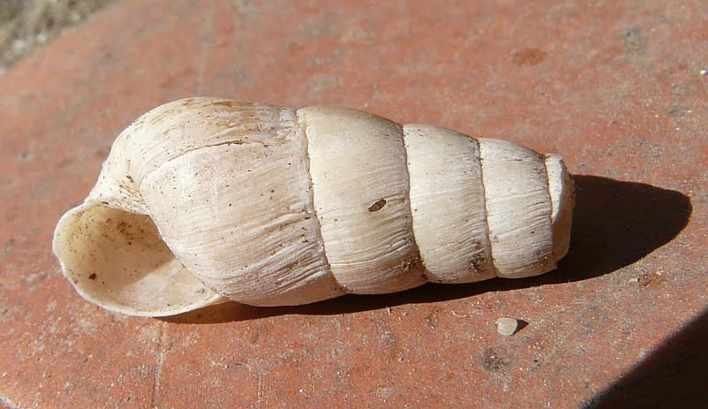
▪ SALS PRECIPITADES
Constitueixen estructures sòlides, insolubles.
Proporcionen sosteniment → funció esquelètica
Exemples:
Carbonat càlcic (CaCO₃) – closques de mol·luscs

Slide 4
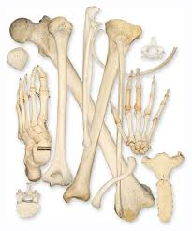
Fosfat càlcic (Ca₃(PO₄)₂) i carbonat càlcic (CaCO₃) - ossos

Slide 5
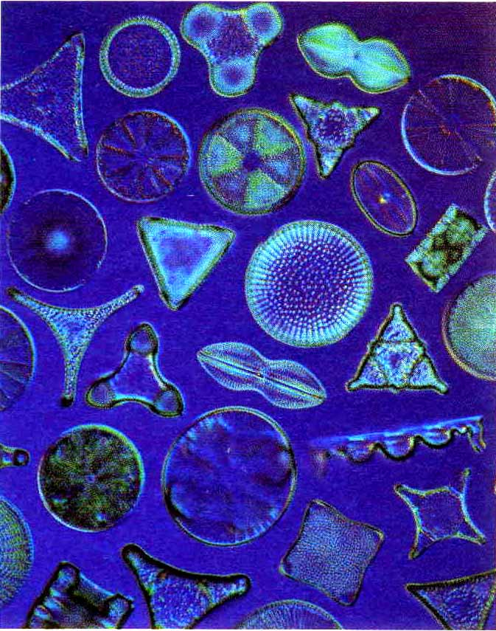
Sílice (SiO₂) – exoesquelet de les diatomees (algues unicel·lulars)

Slide 6
▪ SALS DISSOLTES
Es troben en els líquids dels organismes.
Quan una sal es dissol, es dissocia en els ions que la constitueixen ( + o cations) i (- o anions).
Els més importants:
Cations: Na⁺, K⁺, Ca⁺⁺ i Mg⁺⁺
Anions: Cl⁻, SO₄⁼, PO₄³⁻, CO₃⁼, HCO₃⁻ i NO₃⁻

Slide 7
- Aquests ions mantenen un grau de salinitat constant dins de l’organisme i ajuden a mantenir constant el grau d’acidesa (pH).
Els líquids biològics pràcticament no varien el grau d’acidesa per l’addició de bases i àcids. És degut al fet que aquests líquids contenen sals minerals que es poden ionitzar i donar lloc a ions H⁺ o a ions OH⁻, contraresta l’efecte de les bases o els àcids afegits → EFECTE TAMPÓ, aquestes dissolucions s’anomenen dissolucions tampó o amortidores.

Slide 8
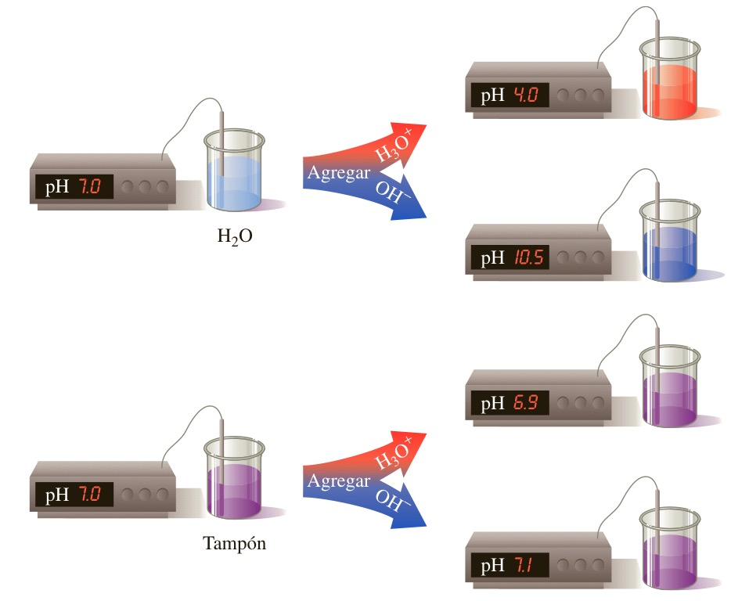

Slide 9
Cada ió exerceix funcions específiques i, de vegades, antagòniques.
Exemples:
K⁺ augmenta la turgència de la cèl·lula i el Ca⁺⁺ la minva.
El cor de la granota s’atura en sístole si
hi ha excés de Ca⁺⁺ i en diàstole si l’excés és de K⁺.
↓
IONS ANTAGÒNICS

Slide 10
El medi intern dels organismes presenta unes concentracions iòniques constants.
↓
Una variació provoca canvis en la permeabilitat, l’excitabilitat i la contractilitat de les cèl·lules.

Slide 11
▪ SALS MINERALS ASSOCIADES A SUBSTÀNCIES ORGÀNIQUES
Per exemple el PO₄³¯ dels fosfolípids de les membranes biològiques i les fosfoproteïnes.

Slide 12
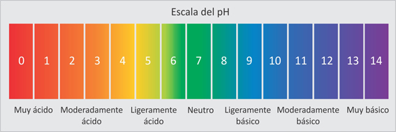
▪ Estabilitat del grau d’acidesa o pH
pH = - log [H⁺]
Els valors del pH oscil·len entre 0 i 14.

Slide 13
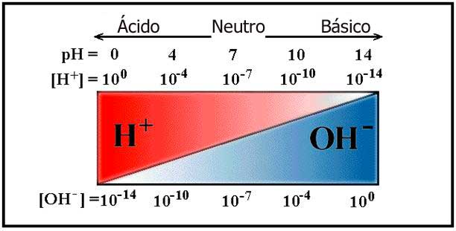

Slide 14
[H⁺] < 10¯⁷ mols de H⁺/L → pH > 7 Dissolució bàsica
[H⁺] = 10¯⁷ mols de H⁺/L → pH = 7 Dissolució neutra
[H⁺] > 10¯⁷ mols de H⁺/L → pH < 7 Dissolució àcida

Slide 15
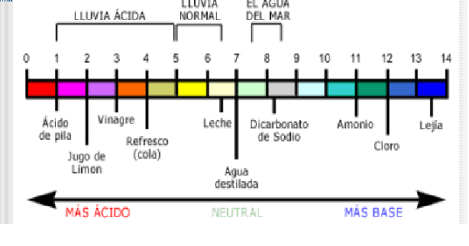

Slide 16
Els pHs dels líquids biològics han de mantenir-se constants per evitar l’alteració dels enzims que catalitzen les reaccions biològiques. Petites variacions de pH disminueixen o anul·len la seva activitat. → Les sals minerals dissoltes que constitueixen les dissolucions tampó aconsegueixen mantenir el pH del medi intern dels organismes constant.

Slide 17
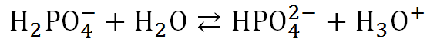
SISTEMA TAMPÓ FOSFAT
Aquest sistema manté el pH intern cel·lular constant en 7,2.
ACIDIFICA
NEUTRALITZA
Si en la cèl·lula augmentés l’acidesa [H⁺], la reacció es desplaçaria cap a l’esquerra; i si disminuís, la reacció es desplaçaria cap a la dreta.

Slide 18
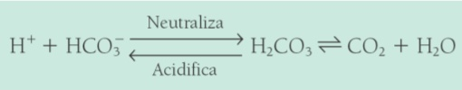
SISTEMA TAMPÓ BICARBONAT
És comú en els líquids extracel·lulars. Manté el pH en valors pròxims a 7,4 gràcies a l’equilibri entre l’ió bicarbonat i l’àcid carbònic.
Davant d’una acidosi a la sang (excés de H⁺), el HCO3 ¯ s’uneix a l’excés de H⁺ i dona H₂CO3, que es descompon immediatament en CO₂ i H₂O perquè és molt inestable.

